Slide 1

Inducción
Sistema de Atención e Información al Usuario
Natali Bautista C.
Líder S.I.A.U

Slide 2
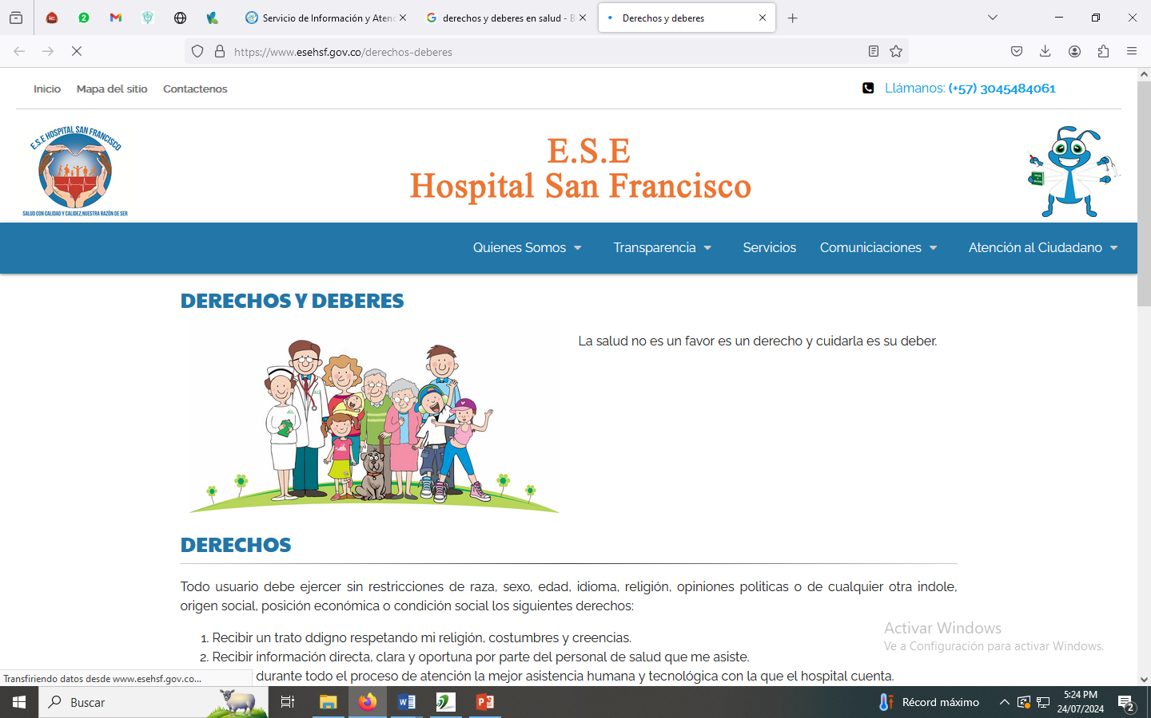
¿Qué es el S.I.A.U?
Sus siglas Sistema de Información y Atención al Usuario, es el proceso encargado de garantizar la protección y promoción de los derechos y deberes de los usuarios, la participación social activa de la comunidad en pro de la satisfacción de las necesidades y expectativas de los Usuarios como también el mejoramiento de la calidad en la prestación de los servicios de la Institución.
La oficina está ubicada en la Unidad Básica de Atención Principal, presta atención en el horario de lunes a viernes en el horario de la mañana desde las 7:00 am hasta las 12:00 del mediodía y en la tarde de lunes a jueves desde las 2:00 pm a 6:00 pm el viernes de 2:00 pm a 5:00 pm, línea telefónica 6088371144

Slide 3
Finalidad del S.I.A.U
Recepcionar y tramitar de las peticiones, quejas, reclamos, sugerencias, denuncias y felicitaciones presentadas por los usuarios.
Evaluar permanentemente el grado de satisfacción a través de encuestas de estandarizadas por servicio.
Dar apertura de los buzones de sugerencias de cada una de las Unidades Básicas de Atención.
Realizar el consolidado e informe de quejas, reclamos, sugerencias, felicitaciones y encuestas de satisfacción.
Promover los derechos y deberes de los usuarios de la Institución.
Informar y orientar a los usuarios sobre el uso, acceso y disponibilidad de los servicios que presta la E.S.E.
Acompañamiento a la rendición de cuentas institucional
Promover y garantizar espacios de participación social

Slide 4
Estos derechos y deberes están destinados a establecer una relación respetuosa y colaborativa entre los pacientes y la E.S.E San Sebastián, promoviendo así una atención médica efectiva y centrada en el paciente.
DERECHOS:
Recibir traro amable y cortes del personal de salud.
Obtener la asignación de citas o turno para la atención de manera ágil y oportuna.
Recibir información clara, precisa, veraz y actualizada sobre los servicios de salud, ubicación, horarios de atención, procesos de atención y programas de salud.
Ser atendido en instalaciones limpias y seguras.
Recibir programas de promoción y prevención con calidad y oportunidad.
Recibir indicaciones claras y precisas sobre el autocuidado, tratamiento y controles que debe seguir.
Ser referido y atendido aun nivel de complejidad superior cuando lo requiera.
Recibir manejo confidencial de la información relacionada con la información personal.
A designar sus representantes para que conozcan la información relativa a su situación y exprese el consentimiento por el usuario si fuera necesario.

Slide 5
Estos derechos y deberes están destinados a establecer una relación respetuosa y colaborativa entre los pacientes y la E.S.E San Sebastián, promoviendo así una atención médica efectiva y centrada en el paciente.
DEBERES:
Cuidar y usar de manera correcta todos los servicios y equipos de las sedes de la institución.
Dirigirse y expresarse con respecto a los empleados y demás usuarios.
Brindar información clara, completa, oportuna y exacta al personal de salud.
Asistir oportuna y puntualmente a las citas.
Seguir el tratamiento, las indicaciones y cuidados recomendados por los profesionales de la salud.
Aceptar la remisión cuando las condiciones clínicas lo requieren.
Cumplir con las normas, reglamentos e instrucciones del sistema de salud.
Utilizar la oficina de gestión de atención al usuario, para formular peticiones, quejas, reclamos o sugerencias.
Requerir el cumplimiento de sus derechos, en justo equilibrio con los derechos de los demás.

Slide 6
Tipificación de las PQRSDF
PETICIÓN: es aquel derecho que tiene toda persona para solicitar o reclamar ante las autoridades competentes por razones de interés general o interés particular para elevar solicitudes respetuosas de información y/o consulta.
QUEJA: Es la insatisfacción del usuario por la conducta o la acción de los empleados mientras están prestando el servicio
RECLAMO: Es la insatisfacción referida a la prestación de un servicio o la deficiente atención, es decir, es una declaración formal por el incumplimiento de un derecho que ha sido perjudicado o amenazado, ocasionado por la deficiente prestación o suspensión injustificada del servicio.
SUGERENCIA: Tiene por objeto mejorar el servicio que se presta en cada uno de los servicios.
DENUNCIA: Manifestación mediante la cual se ponen en conocimiento conductas posiblemente irregulares por parte de sus empleados, relacionadas con extralimitación de funciones, toma de decisiones prohibidas en el ejercicio de su cargo o el interés directo en una decisión tomada. Incluye actos de corrupción
FELICITACIÓN: Esta opción le permitirá reconocer el buen servicio recibido y/o ofrecido por parte de un empleado
La Ley 1755 del 2015 establece los tiempos de respuesta de cada uno de ellas.

Slide 7
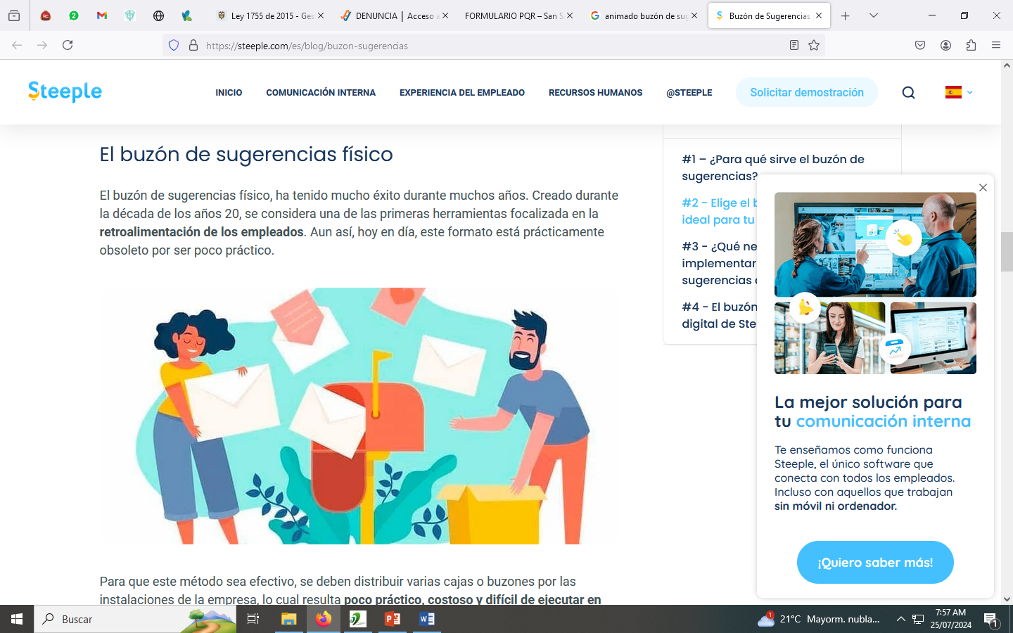
Mecanismos para instaurar PQRSDF
Presencial: En la oficina del S.I.A.U en el horario de lunes a viernes en el horario de la mañana desde las 7:00 am hasta las 12:00 del mediodía, en la tarde de lunes a jueves desde las 2:00 pm a 6:00 pm el viernes de 2:00 pm a 5:00 pm Buzones de sugerencias: Ubicados en cada una de las Unidades Básicas de Atención.
Telefónica: Línea fija marcando desde celular al 6088371144
Página WEB institucional: a través del link https://esesansebastianlph.gov.co/formulario-pqr/

Slide 8
Participación social
A partir del año 2017 con la creación del decreto 2063 se establece la Política de Participación Social en Salud para todos los actores del sistema de salud, esta tiene el propósito de cumplir con la responsabilidad de fortalecer la ciudadanía en los procesos de salud, desarrollando acciones que le permitan al Estado garantizar el derecho a la participación social en salud generando condiciones para la participación activa y efectiva de la ciudadanía teniendo como base su reconocimiento social e institucional, en especial buscando cumplir con el derecho a la participación vinculado al derecho a la salud.

Slide 9
Participación social
Mecanismos de participación social en salud en el municipio:
Consejos Territoriales de Seguridad Social en Salud
El Servicio de Atención a la Comunidad (S.A.C)
Sistema de Atención a los Usuarios (S.I.A.U)
Comités de Participación Comunitaria (COPACO)
Asociación de Usuarios
Comité de Ética Hospitalaria
Veedurías Ciudadanas en Salud
Mecanismos de participación social en salud disponibles en la E.S.E. San Sebastián
Sistema de Atención a los Usuarios (S.I.A.U)
Asociación de Usuarios: Esta organización elige un representante para que los represente en la Junta Directiva ente máximo de la institución.
Comité de Ética Hospitalaria: Cuenta con 2 integrantes de la Asociación de Usuarios.
Veedurías Ciudadanas en Salud

Slide 10
Que es el control social
Es el derecho y un deber que tienen todas y todos los ciudadanos, individual o colectivamente, a vigilar y fiscalizar la gestión pública con el fin de acompañar el cumplimiento de los fines del Estado, promover y alcanzar la realización de los derechos y buscar la consolidación de la democracia y la gobernabilidad
¿Qué busca el control social?
Vigilar gestión pública
Velar por la correcta inversión de los recursos públicos.
Garantizar la correcta gestión del servicio a la comunidad a través de la participación activa de los ciudadanos.
Que la comunicación entre la ciudadanía y las instituciones sea constante y activa permitiendo así que el control social sea visto como el proceso fundamental de acompañamiento, garantía y transparencia en la lucha contra la corrupción
Conseguir que las instituciones vean a los veedores como aliados directos en el cumplimiento de los objetivos de un Estado social de derecho igualitario y participativo.

